Slide 1
Ekonometri

Slide 2
Ekonometrik Araştırmanın Aşamaları
Modelin Spesifikasyonu Aşaması
Modelin Tahmini Aşaması
Modelin Testi Aşaması
Modelin Kullanılması Aşaması

Slide 4
Hangi konuyu çalışmalıyım??
Hangi konuyu merak ediyorsunuz?
Hangi konu hakkında sıkılmadan çalışabilirsiniz?
Bir ekonometrici olarak öğrendiklerinizi uygulayabileceğiniz konular nelerdir?
Gazete, TV, internette gördüğünüz haberlerde iktisadi olarak ilginizi çeken bir konu var mı?

Slide 5
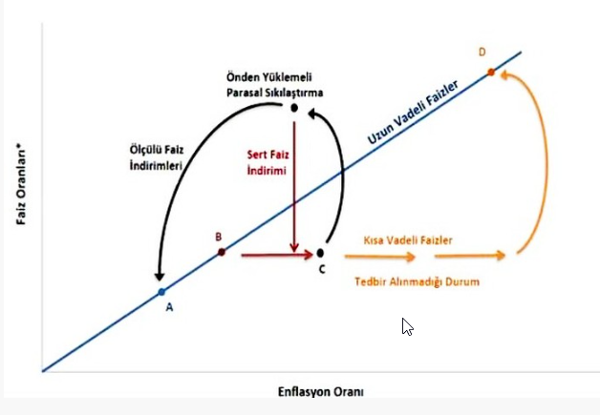

Slide 6
Elbette konu seçerken dikkat edilmesi gereken bazı noktalar var.
Uygulamalı ekonometrik bir çalışma yaparken mevcut kuramsal ve ampirik bilgileriniz itibariyle altından kalkamayacağınız bir konudan kaçınmanız gerektiği.
Konunun sınırlarının belirlemeniz gerektiği.(Örneğin enflasyon konusu)
Konuyu çok fazla sınırlandırmayın, çünkü bu durumda kaynak bulma sıkıntısı çekebilirsiniz
İlgilendiğiniz konunun literatürü okuyup anlayacak bilgi düzeyine sahip misiniz?

Slide 9
En önemlisi ekonometrik bir çalışma yapacaksanız hangi modeli temel alacağınızı ve bu model için veri bulup bulamayacağınızı daha en başta konuyu seçerken düşünmelisiniz. Seçtiğiniz konu hakkında bir model kurmak istiyorsanız, ne türden varsayımlara ve matematiksel aletlere ihtiyaç duyacağınızı önceden düşünmenizde fayda var.

Slide 11
Literatür Taraması ve Kaynak Seçimi
Konu seçme işini başarıyla kotardıysanız, seçtiğiniz konuda artık daha ayrıntılı bir araştırma yapmaya başlamanızın zamanı gelmiş demektir.
Araştırmanın bu ikinci aşamasında işinizi kolaylaştıracak bazı ilkeler var. İlk olarak, seçtiğiniz konu hakkında genel bir değerlendirme yazısı (survey) bulun.
Ayrıca “Handbook of …” şeklinde başlıklara sahip olan kitaplarda da ilgilendiğiniz konu hakkında hemen hemen her şeyi bulabilirsiniz.

Slide 16
Konunuzla ilgili kaynaklara ulaşmanın başka bir yolu, anahtar kelimeler (key words) kullanarak erişebildiğiniz veri tabanlarını taramaktır.
İktisat konusunda yayınlanan kayda değer hemen hemen her şey EconLit (www.econlit.org) diye anılan arşivde mevcuttur.
Internet üzerinde erişebileceğiniz EconPapers veri tabanı da sizlere çok faydalı olacaktır. EconPapers, EconLit’te yer alan birçok çalışmayı içerdiği gibi, ondan farklı olarak henüz uluslararası hakemli dergilerde yayınlanmamış çalışma metinlerini (working paper) de içermektedir.

Slide 17
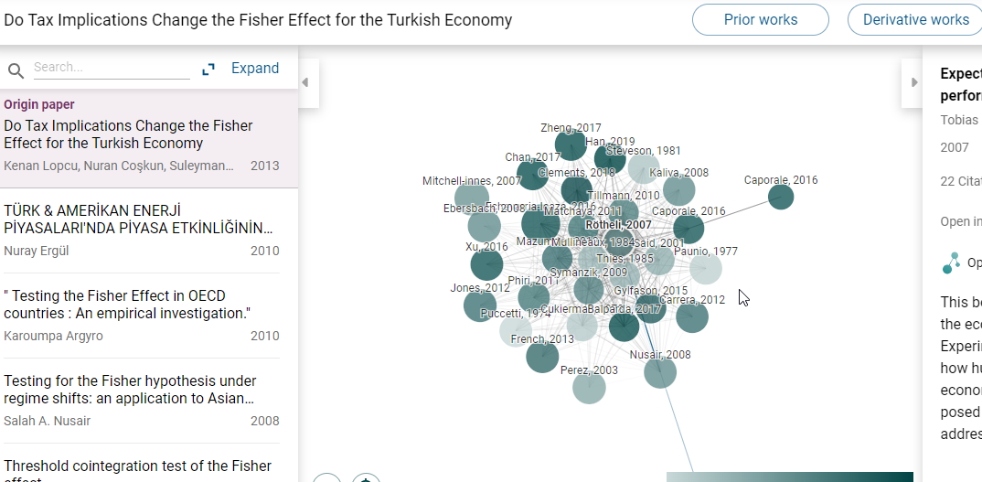
https://www.connectedpapers.com/

Slide 18
Nasıl çalışacaksınız?

Slide 19
Çalışmaya hazırlarken her aşamada notlar almayı ihmal etmeyin.
Hakkında not aldığınız kaynağı açık bir şekilde yazın.
Eğer daha okurken ayrıntılı bir şekilde not alırsanız, çalışmayı yazarken yeniden okuduğunuz makale ve kitaplara bakmak zorunda kalmazsınız.
Çalışırken aklınıza gelen şeyleri de mutlaka not edin.

Slide 20
Öte yandan, unutmayın ki, çalışma konunuzla ilgili her kaynağı okumaya kalkarsanız çalışmayı zamanında bitiremezsiniz.
Eğer bir kitaba bakıyorsanız, kitabın içindekiler kısmı ve sonundaki indeks çok işinize yarayacaktır.
Bir makale okuyacaksanız, ilk önce makalenin özetini (abstract) okuyun, sonra da makaleye hızlıca bir göz gezdirin ve sonuç bölümünü okuyun.

Slide 22
Son olarak literatürdeki çalışmaların birbiriyle ilişkisini, kimin ne söylediğini, hangi varsayımların yapıldığını ve çalışma ampirikse, hangi yıl ve dönemin, ne tür bir yöntem ile ele alındığını böylece açıkça özetlemiş olursunuz. Bu özet ödevi yazarken çok işinize yarayacaktır.

Slide 23
Nasıl Yazacaksınız
Çalışmanızı yazmaya başlamadan önce mutlaka bir plan yapın
Nelerden bahsetmek istiyorsunuz, bunları hangi başlıklar altında tartışabilirsiniz, kesinlikle önceden düşünün
Yazınızın genel çatısını oluşturmaya çalışın. Bu çatıyı şekillendirmek için altını sonradan dolduracağınız bir içindekiler sayfası hazırlamaya çalışın.

Slide 24
Çalışmanızın içinde şu sorulara cevap bulunabilmelidir
Amacınız nedir?
Yazdıklarınız neden önemlidir?
Sizin çalışmanızı okuduğumuzda neler öğreneceğiz?
Çalışmanızda hangi soruları yanıtlamayı hedefliyorsunuz?
Çalışmanız yeni çalışmalara ve fikirlere öncülük edecek mi?
Literatüre katkınız ne olacak?

Slide 25
Çalışmanızı bitirdiğinizde gözden geçirmeden teslim etmeyi asla düşünmeyin.
Hem çalışmanızı hatalardan arındırmak hem de çalışmanın kalitesini genel anlamda arttırmak için dikkatli bir şekilde yeniden değerlendirmeniz gerekiyor.
Bunu sağlıklı yapabilmek için, eğer hala zamanınız varsa, bu metinle ilgili çalışmalarınıza en azından bir gün ara verip, metne uzaklaşmanız faydalı olacaktır. Eğer bunu yapacak zamanınız yoksa yazdıklarınızı bir başkasına verip görüşlerini alabilirsiniz.

Slide 26
Tüm bunlara ek olarak, yazarken kullandığınız dilin (Türkçe, İngilizce, vb.) kurallarına mutlaka uyun. Anlaşılması kolay kısa cümleler kurmaya çalışın.
En önemlisi, akademik ahlak ilkelerine uyun. Fikir hırsızlığı yapmayın, hangi fikrin kime ait olduğunu açıkça not edin ve size ait fikirleri açıkça ortaya koyun
Okuyucu hangi fikirlerin size hangi fikirlerin başkalarına ait olduğunu kolayca anlayabilsin. Bunu sağlamak için uygun bir gönderme / referans sistemi kullanın. Kullandığınız kaynakları ödevinizin sonuna muhakkak ekleyin.

Slide 27
Nasıl Gönderme Yapılır?
Başka birinin fikrine atıfta bulunmak. Tezi yazarken (belki de sık sık) başkalarının fikirlerine ya da bulgularına gönderme yapmanız gerekecektir. Bunun için, her zaman, bahsi geçen yazardan birebir alıntı yapmanız gerekmez. Yapmanız gereken gönderme yaptığınız yazarın soyadını, bu yazarın bu fikri ortaya koyduğu kaynağın yayın yılını ve gerekliyse (ki çoğu zaman gereklidir) bu fikri o kaynağın hangi sayfasında belirttiğini not etmektir.

Slide 28
Örnek

Slide 29
Metin içi atıflar: Yazdığınız metnin içinde bir yazara atıfta bulunmak isterseniz. Yazarın soyadını, ilgili yayının yayın tarihini ve bu yayında gönderme yaptığınız sayfa numarasını belirtmelisiniz.
Doğrudan alıntı yapmak: Eğer yapacağınız alıntı uzunsa bunu ayrı bir paragraf olarak yazmalısınız. Alıntının yer aldığı paragrafı biraz daha içeriden başlatarak diğerlerinden ayırmanız faydalı olacaktır

Slide 30
Grafik ve Tablolar: Başka kaynaklardan aldığınız grafik ve tabloların kaynağını veya grafik veya tablodaki verileri derlediğiniz kaynağı mutlaka ilgili tablo ya da grafiğin hemen altında atıf sisteminize uygun bir biçimde belirtiniz.
Atıfta bulunduğunuz her kaynağı (tablo veya grafik kaynağı da olsa) kaynakçanıza eklemelisiniz.

Slide 33
Kaynakça Nasıl Hazırlanır?
Kaynakçanızın tutarlı ve düzgün olması için kaynakça hazırlama yöntemlerinden atıf sisteminizle uygun olan birini seçmeniz gerekir. (APA ya da Oxford gibi)

Slide 34
Akademik Dergide yayınlanan makaleler:
Yazarın Soyadı, Adı (Yayın Yılı), “Makalenin Başlığı”, Derginin İsmi, Cilt No (Sayı No), sayfa aralığı.
Kitaplar kaynakçanızda şu şekilde yer almalıdır:
Yazarın Soyadı, Adı (Yayın Yılı), Kitabın Başlığı (Yayınlandığı Yer: Yayın Evinin İsmi).
Kitap içinde yer alan bir makale:
Bölümün Yazarı (Yıl), “Bölümün başlığı”, içinde: Kitabın Editörü (ed.), Kitabın Başlığı (Serinin başlığı, Cilt no.; Yer: Yayıncı), Sayfa aralığı. n bir makale:

Slide 35
Gazetede yayınlanan makale/haber:
Gazetecinin/yazarın Soyadı, adı (Yıl), “Yazının Başlığı”, Gazetenin İsmi, Tarih, s. Sayfa no.
Dergide yayınlanan bir makale:
Yazarın Soyadı, İsmi (Yıl), 'Yazının Başlığı', Derginin İsmi, Cilt no. (Sayı no.), Sayfa no.

Slide 36
İnternet üzerinden eriştiğiniz bir kaynak:
Yazarın Soyadı, Adı (Yıl), “Yazının Başlığı”, , erişim: Yazıya internet üzerinden ulaştığınız gün.
Atıfta bulunduğunuz bir tez kaynakçanızda aşağıdaki gibi yer almalıdır. Yazar (1998), “Tez Başlığı”, Tezin Türü (örn. Yüksek lisans, Doktora) (Kurum).
Veri Kaynakları:
Tezinizde kullandığınız verileri nerelerden aldığınızı, ne tür hesaplamalar yaptığınızı tezinizde açıkça belirtmelisiniz

Slide 37
Örnek Kaynakça
Esenyel İçen, N. M., İçen, H., & Uzuner, G. (2022). Evaluation of ecological security for the Association of Southeast Asian Nations-5 countries: new evidence from the RALS unit root test. Environmental and Ecological Statistics, 29(4), 705-725.
İçen, H. (2021). Türkiye’de Kamu Harcamaları ve Ekonomik Büyüme Arasindaki Asimetrik İlişkinin Analizi. Doğuş Üniversitesi Dergisi, 22(2), 1-18.
İçen, H., & Tatoğlu, F.Y. (2021). The asymmetric effects of changes in price and income on renewable and nonrenewable energy. Renewable energy, 178, 144-152.

Slide 38
İnternet Kaynakları
Ücretsiz E-Kitaplar İnternet üzerinden birçok elektronik kitaba ulaşmak mümkündür. Aşağıdaki adreslerde tarama yaparak işinize yarayacak elektronik kitaplara ulaşabilirsiniz:
•McMaster Üniversitesi Arşivi http://socserv2.socsci.mcmaster.ca/~econ/ugcm/3ll3/
• EconLib Org http://www.econlib.org/library/classics.html
• Marxists Org http://www.marxists.org/reference/
• Gutenberg Projesi http://www.gutenberg.org

Slide 39
Google Kitap http://books.google.com
• Online Economics Textbooks http://www.oswego.edu/~economic/newbooks.htm
• EconLit http://www.aeaweb.org/journal/jel_class_system.html
• Sanal Kütüphane: İktisat http://www.helsinki.fi/WebEc/EconVLib.html
• IDEAS: Internet Documents in Economics Access Service http://ideas.uqam.ca/
• EconWPA: Economics Working Paper Archive http://econwpa.wustl.edu/
• EconPapers: Online Economics Papers http://econpapers.hhs.se/

Slide 40
• RePEc: Research Papers in Economics http://www.repec.org/
• NEP: New Economics Papers http://netec.mcc.ac.uk/NEP/
• WoPEc: Full-text Downloadable Papers http://netec.mcc.ac.uk/WoPEc/ • BibEc: Bibliographic Info on (Non-Downloadable) Papers http://netec.mcc.ac.uk/BibEc/
• SSRN / ERN: Working Papers on Economics

Slide 41
Veri Kaynakları
http://evds.tcmb.gov.tr/
http://www.tuik.gov.tr
http://www.imf.org/en/Data
https://www.iea.org/data-and-statistics
http://stats.oecd.org/
https://data.oecd.org/
http://cid.econ.ucdavis.edu/pwt.html
https://datasetsearch.research.google.com/
Notes:
Groningen üniv.

Slide 42
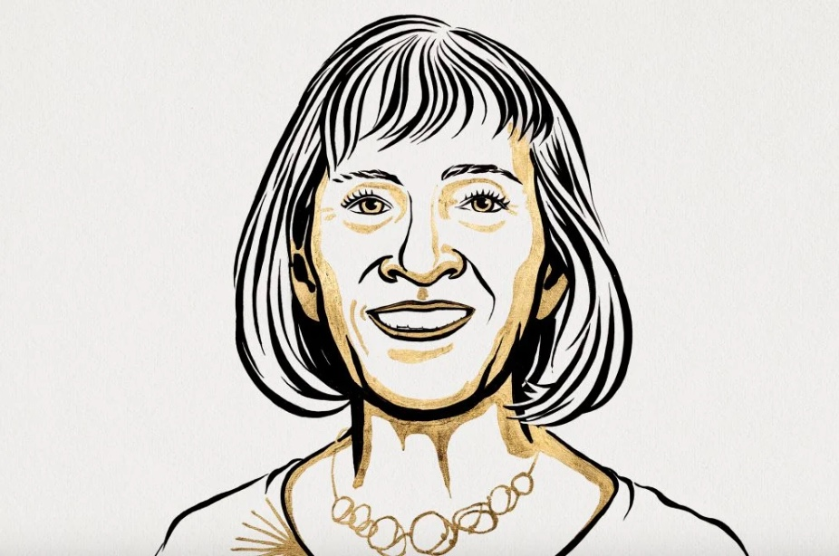
Claudia Goldin
Notes:
İsveç Kraliyet Bilimler Akademisi, 2023 Nobel Ekonomi Ödülü'nü, kadınlar ve erkekler arasındaki maaş eşitsizliğini inceleyen ekonomi tarihçisi Claudia Goldin'e verdi.

Slide 43
Notes:
Not: Bu slaytın hazırlanmaında N. Emrah Aydınonat’ın İktisat Öğrencileri için Ödev Yazma Kılavuzu’ndan faydanılmıştır.

